Slide 1
2023/07/19 Meeting Report

Slide 2
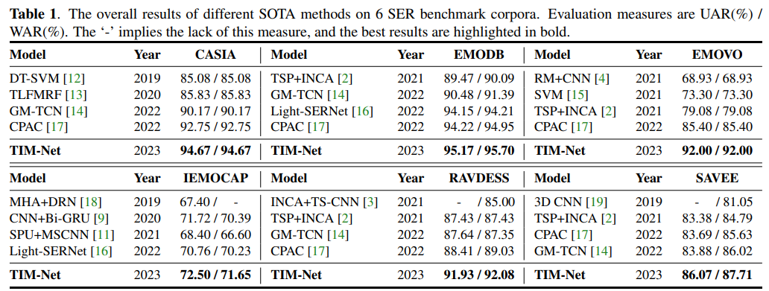
實驗內容
Notes:
一般 learning rate 都會根據 batch size 做一些 scale 的操作。這裏用的是lr x batch_size / 256」。
Learning rate 小 under-fitting
Learning rate 大 unstable

Slide 3
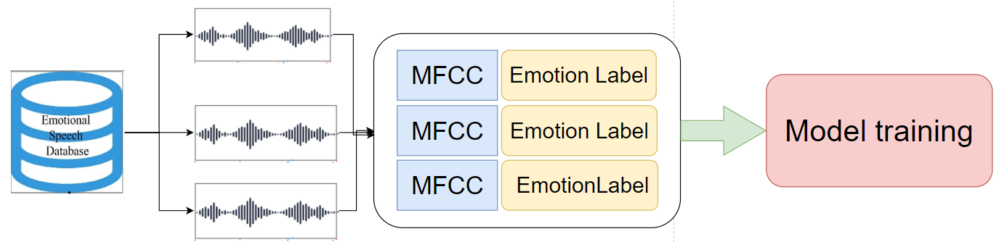
目前進度
整理 IEMOCAP 資料集，將語音檔轉成 MFCC 向量
Notes:
一般 learning rate 都會根據 batch size 做一些 scale 的操作。這裏用的是lr x batch_size / 256」。
Learning rate 小 under-fitting
Learning rate 大 unstable

Slide 4


Emotion label problem
在 IEMOCAP 資料集中，語音的情緒標籤是以多數決決定。
有的資料沒辦法以多數決決定 Ground Truth。
annotator
annotator
Sad
Sad
Angry
?
annotator
annotator
Angry
Neutral
annotator
annotator
Angry
Frustration
Notes:
沒有 GT 的資料要拿來做訓練資料嗎?
如果要拿來做訓練資料，要給他什麼 label?

